Slide 1

노래를 넣고 가수를 고른다.
BOB 12th_보안제품개발
성민우, 정태인, 구교민

Slide 2
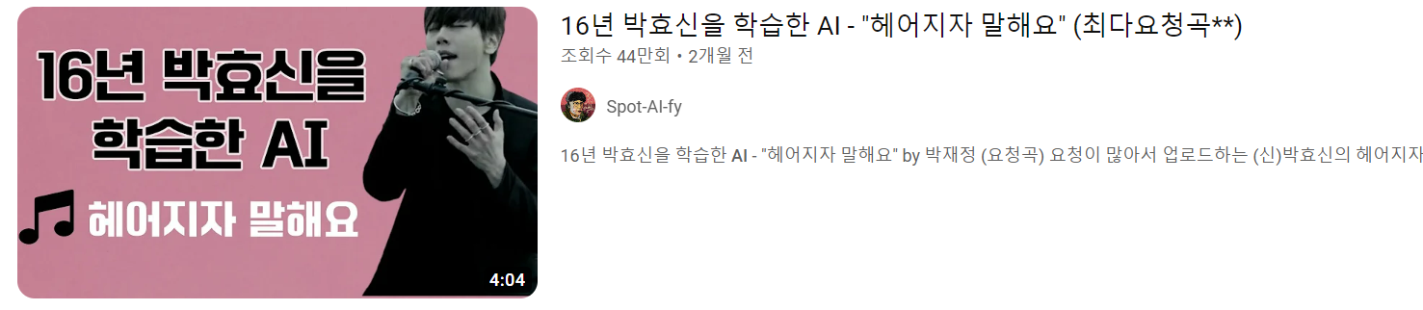
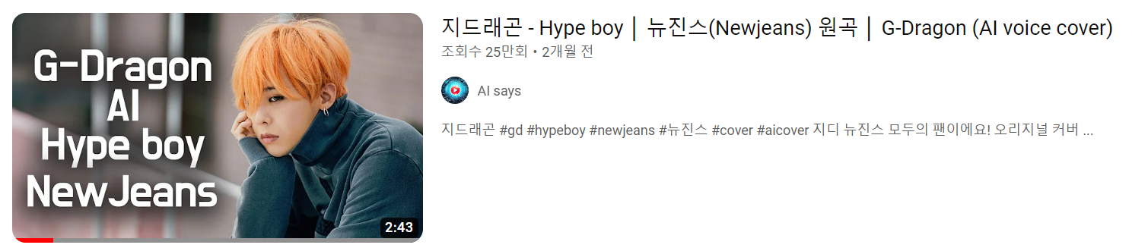
주제 선정 동기

Slide 3
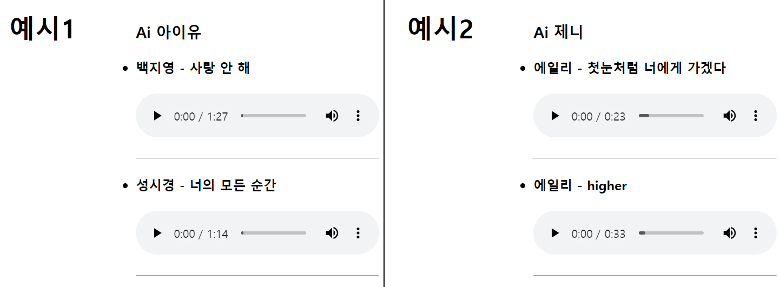
소개
음성 파일을 Ai를 이용하여 해당 가수가 부르지 않은 노래를 오픈소스와 학습된 모델들을 이용하여 직접 만들어 본 결과물
https://telling-stormy-ear.glitch.me/

Slide 4
목표
여러 가수의 목소리 모델과 해당 딥러닝 코드를 이용하여, 사용자가
업로드한 음원 또는 영상의 목소리를 원하는 가수의 목소리로 변환
시켜주는 서비스 및 이를 활용한 다양한 기능의 웹 서비스 개발

Slide 5
구현해야할 것
음성 변환
오디오 편집기
웹 서비스
기타

Slide 6
역할
Web Front-end
Web Back-end
Python Programmer

Slide 7
감사합니다.

